Slide 1

Introduction à HTML et CSS
Rencontre #1

Slide 2



Menu du jour
Présentation du cours
Introduction à HTML
C’est quoi ?
Structure de base
Éléments de base
Navigation
Validation
Introduction à CSS
C’est quoi ?
Syntaxe
Sélecteurs
Éléments de groupement
Styles de base

Slide 3

Introduction à HTML

Slide 4
C’est quoi HTML ?
H.T.M.L.
→ HyperText Markup Language ( ͡❛ ͜ʖ ͡❛)
Permet de décrire la structure d’une page Web :
Texte, images, boutons, formulaires, vidéos, titres, etc.
Cette structure peut être interprétée (et affichée sur votre écran) par un navigateur. (Internet Explorer ♥, Chrome, Firefox, etc.)

Slide 5
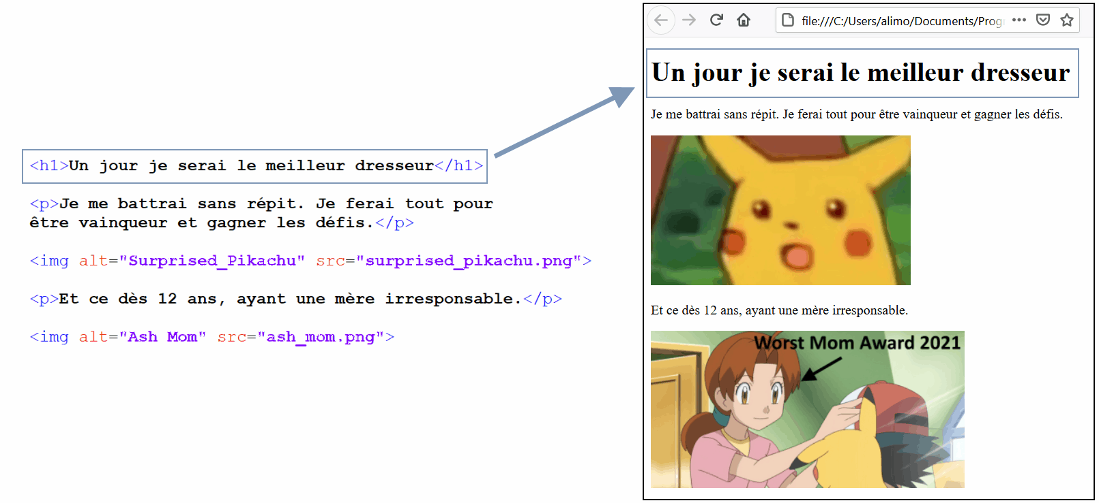

C’est quoi HTML ?
HTML est composé d’éléments qui nous permettront de meubler nos pages.

Slide 6
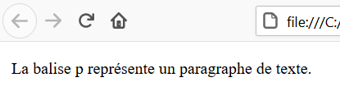
Structure de base
Chaque élément HTML est représenté par des balises.
Par exemple, ci-dessus, on a l’élément p, qui correspond à un paragraphe.
Si j’ouvre une page Web qui ne contient que cet élément p, j’ai une page blanche avec mon texte !
Notez que l’élément p débute avec la base ouvrante <p> et se termine avec la balise fermante </p>. Une balise fermante nécessite toujours une barre oblique suivi du nom de l’élément.

Slide 7
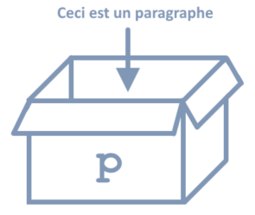
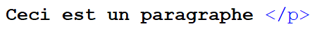



Structure de base
Les balises ouvrantes et fermantes peuvent être vues comme une boîte dans laquelle on met notre élément.
S’il manque la balise ouvrante ou la balise fermante… Il manque la moitié de la boîte ☹ … Et le résultat pourrait être décevant !
Ce chat ne pourrait pas se cacher dans une moitié de boîte …

Slide 8
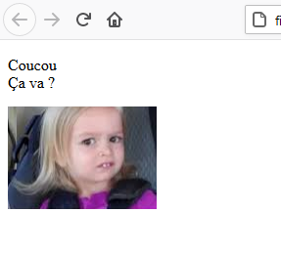
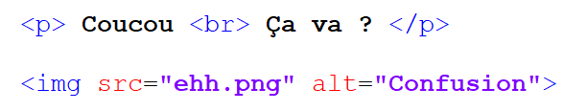
Structure de base
Il y a tout de même quelques exceptions !
Élément br
Pas besoin de balise fermante, ni de contenu ! Insère un saut de ligne dans un paragraphe.
Élément img
Pas besoin de balise fermante, nécessite des attributs pour choisir l’image à afficher.
Il y a plusieurs autres exceptions.

Slide 9
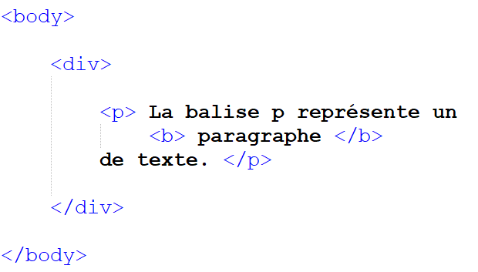





Structure de base
Certains éléments peuvent en contenir d’autres.
Ici on a :
un body qui contient ..
un div, qui contient …
un p, qui contient …
du texte et un b, qui contient …
du texte !
Du texte

Slide 10
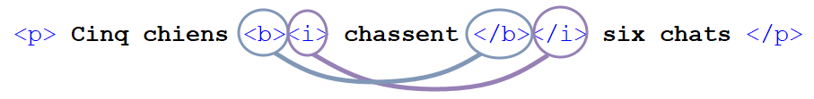
Structure de base
Croiser des éléments pourrait être tentant … mais c’est interdit !
Voici la bonne façon de faire :
* L’élément b rend le texte gras. L’élément i met le texte en italique.

Slide 11
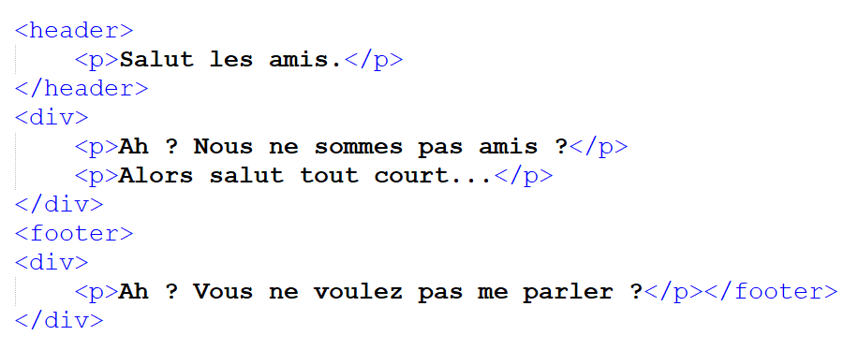
Structure de base
Parfois, c’est moins évident de trouver les balises mal formées ou croisées …
Heureusement, notre éditeur de code peut nous aider à identifier ce genre de détails !

Slide 12
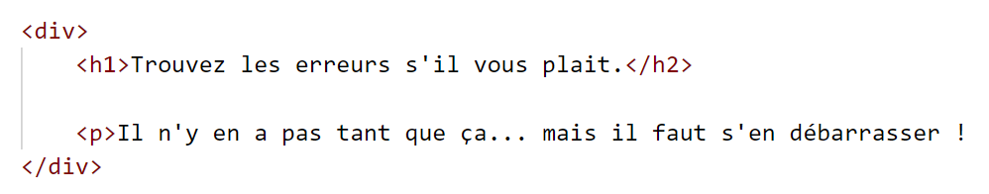
Question sur la syntaxe
Quelles sont les 2 erreurs de syntaxe ici ?

Slide 13
Exemples interactifs
Exemple 1 : VS Code (étude du code)
Pourquoi c’est important de fermer les balises ?
Exemple 2 : Utilisation d’Emmet

Slide 14
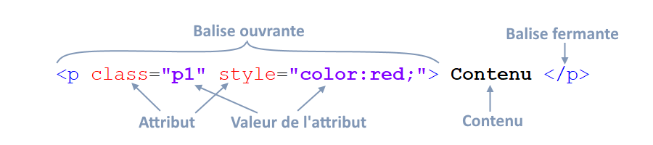
Structure de base
Un élément HTML est composé des segments suivants :
La valeur d’un attribut doit être encadrée avec des guillemets. Ils sont toujours situés dans la balise ouvrante … s’il y en a !
Les attributs sont parfois optionnels.
Tous les éléments ne contiennent pas forcément un contenu.
Tous les éléments n’ont pas forcément besoin d’une balise fermante.

Slide 15
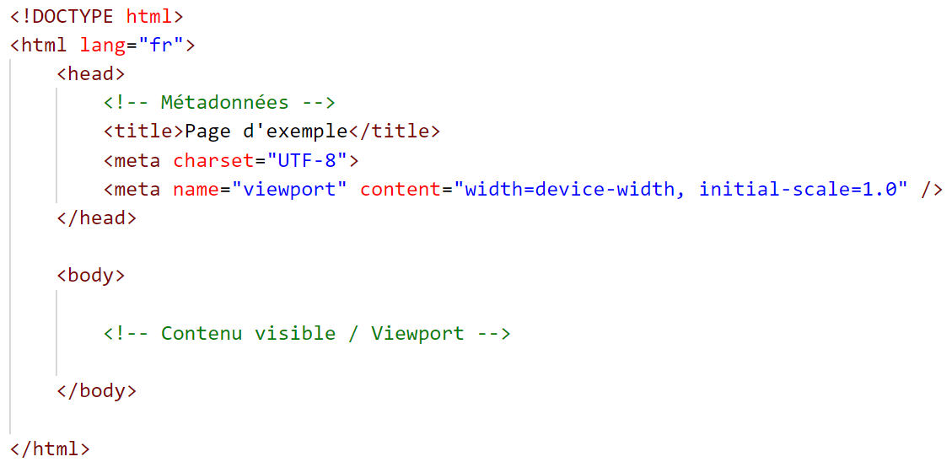
Structure de base
Une page HTML vide devrait au moins avoir la structure suivante :

Slide 16
Structure de base
Question : Surlignez en jaune les attributs dans ce code

Slide 17
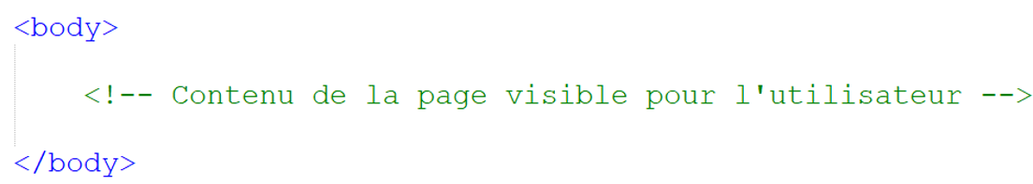
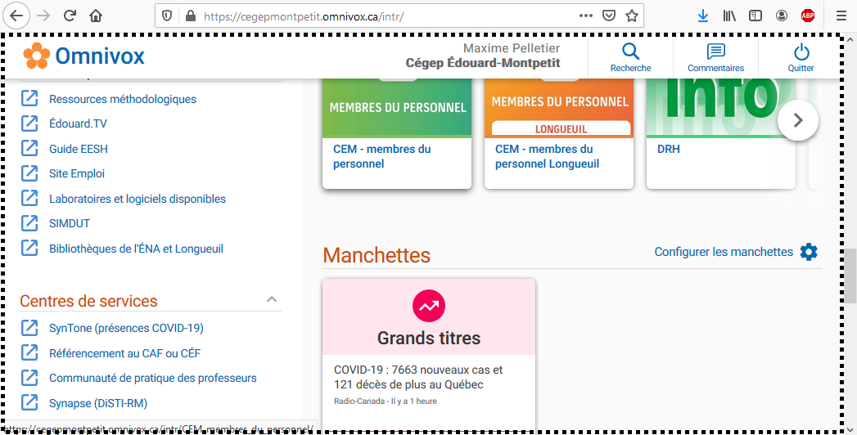
Structure de base
L’élément body contient tous les éléments visibles par l’utilisateur dans le corps de la page.
Images, paragraphes, lecteur vidéo, formulaire, menu de navigation, etc.
Par exemple, body correspond véritablement à l’entièreté de la page dans le navigateur ci-gauche. (Encadré noir pointillé)

Slide 18
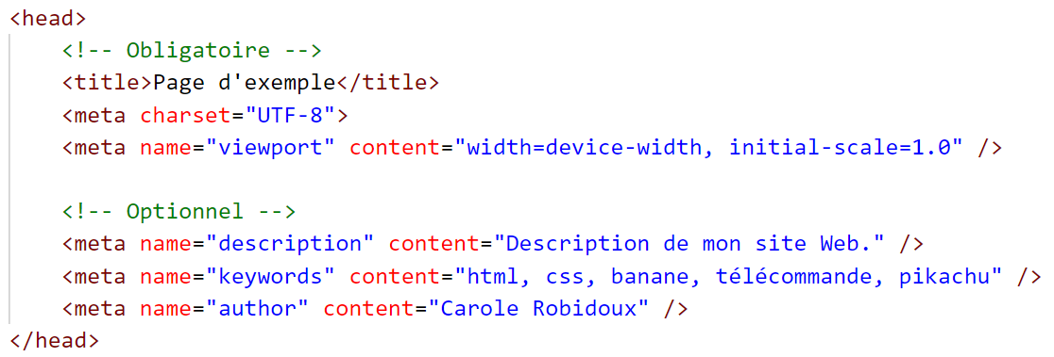
Structure de base
L’élément head permet de préciser des métadonnées de notre page HTML.
Titre de l’onglet (et titre de notre page dans un moteur de recherche !), lien avec d’autres documents, auteur, description, famille de caractères, styles, etc.

Slide 19
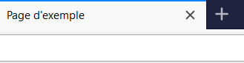
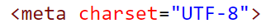
Structure de base
Trois éléments sont obligatoires :
Élément title : Détermine le titre de la page Web. Cette information n’est qu’affichée dans le nom de l’onglet et dans les moteurs de recherche.
Élément meta charset : Spécifie la famille de caractères utilisée par la page Web. On met toujours UTF-8 ici.
Élément meta (viewport) : Ajuste la taille d’affichage du site Web. Ci-dessous, on l’adapte à l’appareil (width=device-width) et on met le zoom par défaut à 100% (initial-scale=1.0)

Slide 20
Structure de base
Trois éléments sont optionnels, mais très utiles :
Élément meta (description) : Spécifie la description du site. Elle apparaîtra généralement dans les moteurs de recherche.
Élément meta (keywords) : Spécifie les « mots-clés » du site Web. Aide les moteurs de recherche à référencer la page lorsque c’est pertinent. Il faut séparer les mots-clés par des virgules.
Élément meta (author) : Spécifie le ou les auteur(s) de la page Web.

Slide 21
Structure de base
Les éléments head et body sont englobés par l’élément html.
L’élément html contient TOUT !
… Sauf la déclaration <!DOCTYPE html> à insérer au début de tout document HTML. (Cette ligne sert d’instruction au navigateur Web pour indiquer quelle version de HTML est utilisée…)

Slide 22
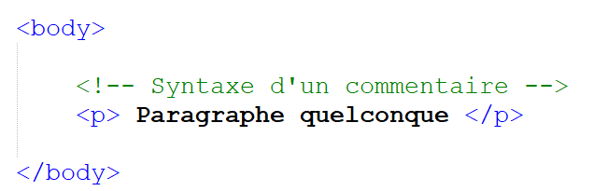
Structure de base
Les commentaires
Sont ignorés lors de l’affichage de la page Web.
Servent simplement d’indice / de description pour les développeurs.
Ils prennent la forme suivante :
On peut les glisser à peu près n’importe où, tant que la syntaxe <!-- … --> est respectée.

Slide 23
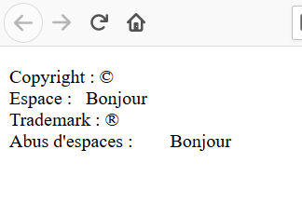
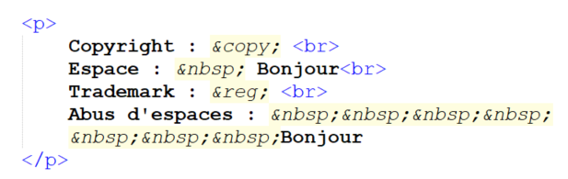
Structure de base
Les caractères spéciaux
Certains caractères peuvent être affichés à l’aide « d’entités de caractères ».
Ces entités de caractères ont la forme suivante : &…;
Étant donné que les navigateurs ne prennent pas en compte les espaces ordinaires (ils les effacent pour n’en laisser que 1 seul), &nbsp; permet de mettre plusieurs espaces d’affilé.
Liste de caractères spéciaux : https://dev.w3.org/html5/html-author/charref

Slide 24
Éléments de base
Abordons quelques éléments HTML de base :
p : Paragraphe
br : Saut de ligne
h1, h2, h3, h4, h5 et h6 : Titres et sous-titres
strong et em : Texte en gras (strong) et en italique(em)
ul, ol, li : Listes
hr : Ligne horizontale
img : Images

Slide 25
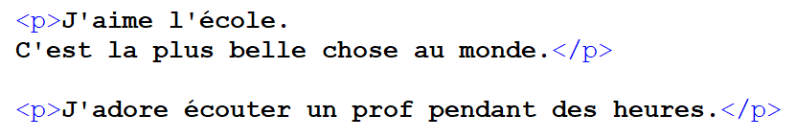
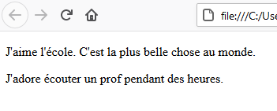
Éléments de base
L’élément p
Permet d’insérer des paragraphes dans la page Web.
Un saut de ligne automatique est inséré à la fin de notre premier élément p.
Notez toutefois que le saut de ligne ajouté à la main après « école. » n’a aucun effet sur l’affichage de notre page Web !
Mais alors, comment insérer un saut de ligne à l’intérieur d’un paragraphe ? 😞

Slide 26

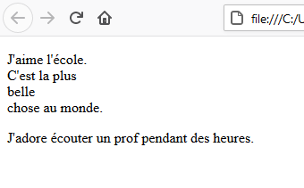
Éléments de base
L’élément p rencontre l’élément br ♥
C’est un match parfait : br permet d’insérer des sauts de ligne manuellement à l’intérieur d’un paragraphe !
Remarquons que l’élément br n’a ni contenu, ni balise fermante.

Slide 27
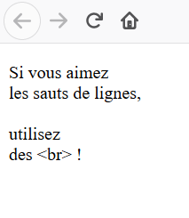
Question sur <br>
Combien de <br> y a-t-il dans le code au minimum, sachant
qu’on a un seul paragraphe <p> ?

Slide 28
Question sur <br>
Combien de <br> y a-t-il dans le code au minimum, sachant
qu’on a un seul paragraphe <p> ?

Slide 29
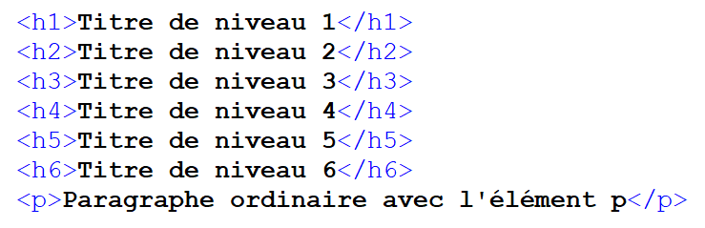
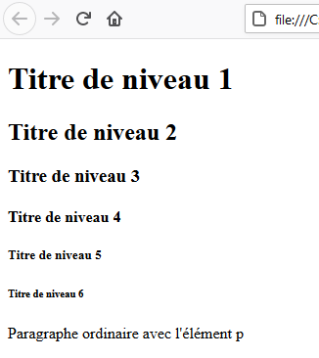
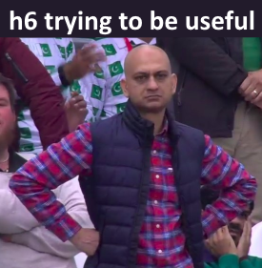
Éléments de base
Les éléments h1, h2, h3, h4, h5, h6
Utilisés pour insérer des titres ou des sous-titres.
Remarquez que les éléments h4, h5
et h6 sont plus petits ou semblables à
un paragraphe ordinaire !

Slide 30
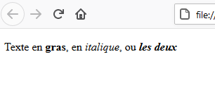
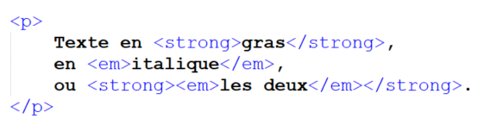
Éléments de base
Les éléments strong et em
Encadrer du texte avec strong le rend gras.
Encadrer du texte avec em le met en italique.
On remarque que ces éléments sont glissés à l’intérieur d’un paragraphe (d’un élément p), directement dans le texte.
On peut les insérer dans plusieurs autres éléments qui contiennent du texte !

Slide 31
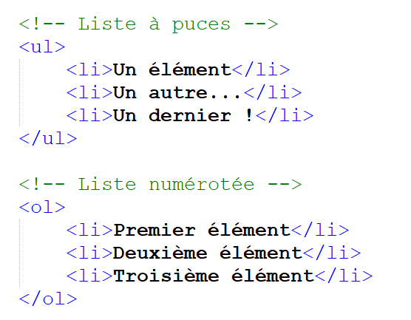
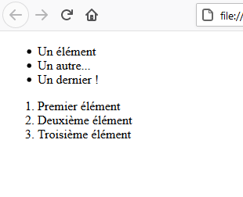
Éléments de base
Les éléments ul, ol et li
Permettent d’insérer des listes à puces … ou numérotées.

Slide 32
Éléments de base
Les éléments ul, ol et li
Dans les 2 cas, li représente chaque élément d’une liste.
Alors que ul et ol encadrent la liste et déterminent si c’est une liste numérotée(ol) ou non (ul).

Slide 33
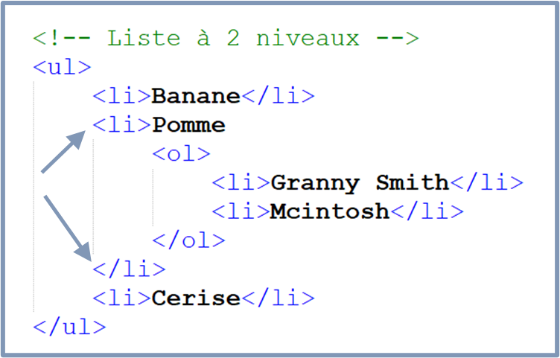
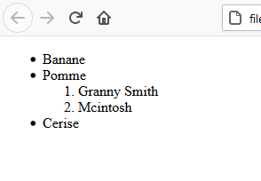
Éléments de base
Les éléments ul, ol et li
Les listes peuvent avoir plusieurs niveaux !
Il suffit d’insérer une autre liste dans un élément li.
Ici, on remarque qu’après « pomme », on n’a pas </li> directement puisqu’il est situé tout de suite après la sous-liste.

Slide 34
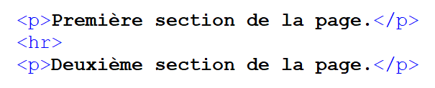
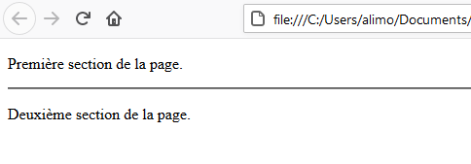
Éléments de base
L’élément hr
Insère une ligne horizontale dans la page Web.
Cette ligne prendra toute la largeur
disponible.

Slide 35
Éléments de base
Élément img
Permet d’insérer une image dans notre page Web.
Attribut source : Où trouver l’image ?
Ça peut être sur un autre site Web ou dans un dossier voisin du dossier qui contient votre page Web.
Attribut texte alternatif : Si l’image ne peut pas être affichée, la valeur de alt est le texte qui la remplacera. (Obligatoire !)
Ça peut également servir à des fins d’accessibilité.

Slide 36
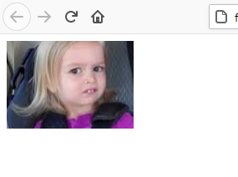
Éléments de base
Élément img

Slide 37
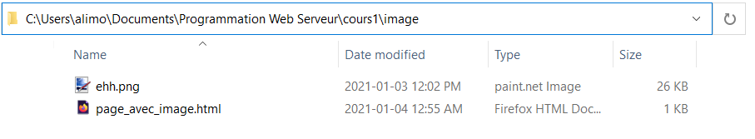
Éléments de base
Élément img
Comment trouver la valeur de l’attribut src ?
Cas le plus simple : Tel que ci-dessus, notre page Web est dans le même dossier que l’image.
Très simple … la valeur de l’attribut src sera simplement le nom du fichier image ! Dans ce cas-ci, on aura src="ehh.png"
Cela correspond à un « lien relatif ».

Slide 38
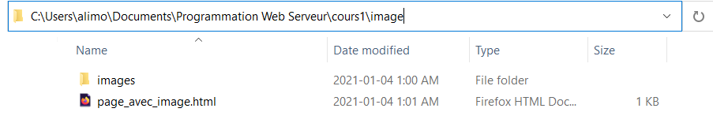
Éléments de base
Élément img
Comment trouver la valeur de l’attribut src ?
Cas suivant : L’image est située dans un sous-dossier du dossier qui contient la page Web.
On devra préciser le chemin vers ce sous-dossier suivi d’une barre oblique dans la valeur de l’attribut. Disons que notre image « ehh.png » est située dans le dossier images, on devra mettre :

Slide 39
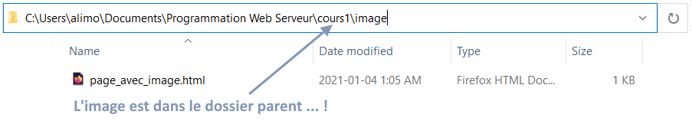
Éléments de base
Élément img
Comment trouver la valeur de l’attribut src ?
Autre cas : L’image est située dans un dossier parent du dossier qui contient la page Web.
On devra mettre ../ avant le nom de notre fichier image. Ces deux points signifient qu’on retourne au dossier parent du dossier actuel.

Slide 40
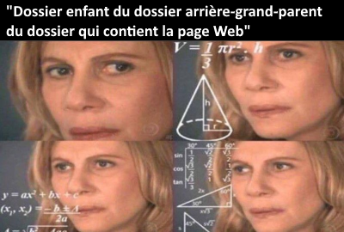
Éléments de base
Élément img
Comment trouver la valeur de l’attribut src ?
Pire cas : Combinaison des deux cas précédents. L’image est dans le dossier enfant du dossier arrière-grand-parent du dossier qui contient la page Web…
On devra utiliser une combinaison des deux méthodes précédentes !
On est donc revenu dans le dossier parent 3 fois d’affilée puis on est allé dans le sous-dossier « images ».

Slide 41
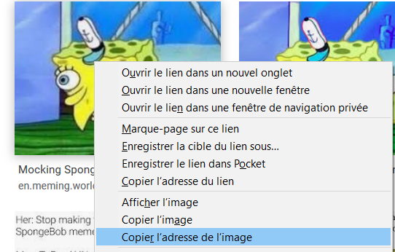
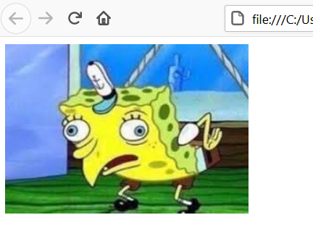
Éléments de base
Élément img
Comment trouver la valeur de l’attribut src ?
Image externe (sur un autre site Web) : Mettez simplement l’URL en entier vers cet image.
Attention aux droits d’auteur ! D:
Cela correspond à un « lien absolu ».
URL beaucoup trop longue pour ma capture d’écran …

Slide 42
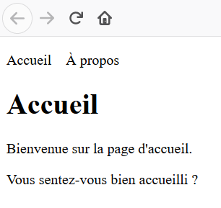
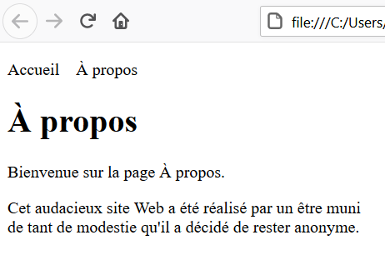
Navigation
On est maintenant capable de faire une page Web simple et de l’ouvrir.
Un site Web est constitué de plusieurs pages Web cela dit …
Comment faire pour avoir 2 pages reliées ?
On aimerait que les mots « Accueil » et « À propos » dans le haut des pages soient cliquables et permettent de changer de page Web !

Slide 43
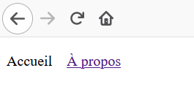
Navigation
L’élément a
Permet de rendre un élément (texte, image, bouton, etc.) cliquable !
Mène vers une autre page Web, un site externe, un document à télécharger, etc.
Fonctionnement :
<a href="url relatif ou absolu"> Élément cliquable </a>
Cliquable !

Slide 44
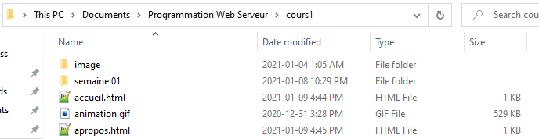
Navigation
L’élément a
Dans ce cas-ci, nos pages « apropos.html » et « accueil.html » sont dans le même dossier :
Comme pour une image, il suffit d’utiliser un lien relatif pour que l’élément a nous amène vers l’autre page.
Voici le code dans nos 2 pages :
Accueil
À propos

Slide 45
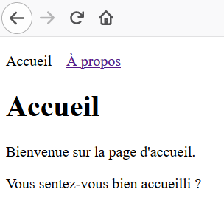
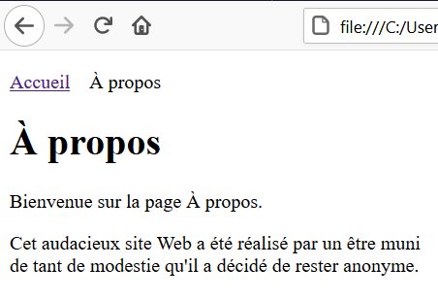
Navigation
L’élément a
Le texte « À propos » est entouré d’un élément a qui mène vers la page apropos.html
Le texte « Accueil » est entouré d’un élément a qui mène vers la page accueil.html
Page Accueil
Page À propos
Le texte cliquable devient par défaut bleu (ou violet si vous avez déjà visité la page visitable)

Slide 46
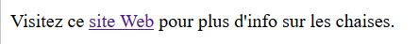
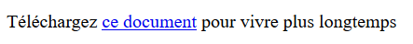

Navigation
L’élément a
Lien vers un site Web externe :
Lien vers un document situé dans le même dossier que la page Web (lance le téléchargement du document en question) :

Slide 47
Validation
Valider son code HTML = Vérifier qu’il n’y a aucune erreur de syntaxe
Très important !
Votre page ou des éléments pourraient mal s’afficher.
Accessibilité : Concept qui facilite l’accès au contenu Web pour des gens avec des handicaps variés.
Exemple concret : Utilisateur aveugle qui utilise un « Lecteur de page Web » qui verbalise le contenu de la page.
Si vous faites des erreurs de syntaxe, ce genre d’outil se met à très mal fonctionner et l’utilisateur ne pourra pas profiter de votre contenu.

Slide 48

Validation
Comment valider ?
Grâce à l’outil https://validator.w3.org/
Choisissez cet onglet.
Trouvez votre fichier .html
Vérifiez la validité !

Slide 49


Validation
Exemple :
Cette page Web est-elle valide .. ?
Oulala… il y a quelques erreurs !

Slide 50
Question de validation
Quels sont les 4 éléments à corriger / améliorer ?

Slide 51

Question de validation
Quels sont les 4 éléments à corriger / améliorer ?

Slide 52





Validation
Correction :
Ajouter la langue dans <html>
Améliore le référencement pour
les moteurs de recherche !
Ajouter la famille de caractères dans le <head>
Mettre </h1> plutôt que </h2> pour
la balise de fermeture qui était erronée

Slide 53

Validation
Correction (suite) :
Les balises strong et em sont croisées … il faut les imbriquer.

Slide 54

Validation
Code corrigé :
Le validateur est content ☺

Slide 55
Introduction à CSS

Slide 56
C’est quoi CSS ?
C.S.S.
→ Cascading Style Sheet ( ͡❛ ͜ʖ ͡❛)
Décrit comment les éléments HTML doivent être affichés. (Couleur, taille, bordures, position, etc.)
Peut décrire l’affichage de plusieurs pages à la fois ! (Économie de temps et de code)
Fonctionne avec des sélecteurs et des règles.

Slide 57

C’est quoi CSS ?
Exemple simple :
color:violet; est un petit morceau de CSS qui change
le style de notre paragraphe.

Slide 58
Syntaxe de CSS
Chaque modification appliquée à un élément est représentée par une règle
Cette règle est composée d’un attribut et d’une valeur :
Quelques exemples :
color : blue ;
border : solid black 3px ;
text-decoration : none ;
font-weight : bold ;
Deux points séparent l’attribut et sa valeur et un point-virgule conclut la règle.

Slide 59



CSS Intraligne
Manière #1 d’appliquer une règle CSS : CSS Intraligne
On glisse la ou les règles CSS dans l’attribut style d’une balise ouvrante.
Comme pour tout attribut, les règles CSS devront être entourées de guillemets.

Slide 60
CSS interne
Manière #2 d’appliquer une règle CSS : CSS interne.
Pour comprendre cette deuxième manière, nous allons devoir aborder les sélecteurs CSS.
Un sélecteur permet d’indiquer à quel(s) élément(s) HTML des règles CSS doivent être appliquées.
Voici la syntaxe à respecter pour le CSS interne :
sélecteur {
attribut : valeur ;
attribut : valeur ;
attribut : valeur ;
}

Slide 61

CSS interne (Sélecteurs)
Type 1 de sélecteur : Sélecteur élément
Ce type de sélecteur correspond exactement au nom de l’élément HTML auquel le CSS doit être appliqué.
Pour appliquer un style (un ensemble de règles CSS) à toutes les balises <p>, le sélecteur sera tout simplement p.
Pour appliquer un style à toutes les balises <h1>, le sélecteur sera h1.
Exemple :
Ce petit carré bleu est un échantillon de la couleur automatiquement généré par VS Code.

Slide 62



CSS interne (Sélecteurs)
Où insère-t-on le CSS interne avec les sélecteurs ?
Dans le <head>, dans une balise qu’on nomme <style> :

Slide 63


CSS interne (Sélecteurs)
Type 2 de sélecteur : Sélecteur classe
Ce type de sélecteur peut avoir n’importe quel nom, mais il doit être appliqué aux éléments concernés grâce à l’attribut class.
Remarquez que ce sélecteur DOIT être précédé d’un point. Cela dit, quand on précise le nom de la classe dans l’attribut class, on ne met pas de point.
On peut appliquer cette classe à autant d’éléments qu’on le souhaite !

Slide 64



CSS interne (Sélecteurs)
Type 3 de sélecteur : Sélecteur id
Ce type de sélecteur peut avoir n’importe quel nom, mais il doit être appliqué à l’élément concerné grâce à l’attribut id.
Remarquez que ce sélecteur doit être précédé d’un dièse. Cela dit, quand on précise le nom de l’id dans l’attribut id, on ne met pas de dièse.
La différence avec une classe : On ne peut l’appliquer qu’à un seul élément par page Web !

Slide 65
Id vs classe
ID | Classe
Unique (1 élément = 1 ID) | Non-unique ( 1,2,* éléments peuvent avoir 1,2, * classes)
Je veux appliquer un style à UN SEUL élément | Je veux appliquer un style à UN ou PLUSIEURS éléments
En CSS, on y fait référence avec # | En CSS, on y fait référence avec .
En HTML, on doit écrire id = "nomDeMonID" | En HTML, on doit écrire class = "nomDeMaClasse"

Slide 66


CSS interne (Sélecteurs)
Tous les éléments HTML peuvent avoir un id et / ou une classe.
Un élément HTML peut avoir plusieurs classes et un seul id.
Séparez simplement vos classes par des espaces.
S’il y a un conflit de style, la priorité respectée sera la suivante :
Style intraligne > ID > Classe > Élément

Slide 67


Question de priorité
De quelle couleur sera chaque paragraphe ?

Slide 68

Question de priorité
De quelle couleur sera chaque paragraphe ?

Slide 69

CSS externe
Manière #3 d’appliquer du CSS : CSS externe.
Fonctionne exactement comme le CSS interne … mais au lieu de glisser du CSS dans <style> dans le <head> … on va l’insérer dans un autre fichier.
C’est un fichier avec l’extension .css
On y glisse nos sélecteurs et nos règles CSS
comme dans le <head>, mais on doit insérer
une ligne supplémentaire au tout début :
@charset "UTF-8";
Cette ligne sert simplement à indiquer la
famille de caractères du fichier css.

Slide 70

CSS externe
Par contre, ce fichier doit être « associé » à notre page Web pour fonctionner.
On utilise pour ça l’élément link dans le <head>.
Ce lien relatif vers notre fichier CSS externe fonctionne car le fichier CSS est dans le même dossier que la page Web ! (Fonctionne comme les éléments img et les éléments a)
Cet attribut permet de spécifier le type de relation avec le fichier associé. Dans ce cas-ci, c’est une feuille de styles.

Slide 71
CSS
Quelle manière faut-il privilégier ?
CSS externe (fichier séparé) : À privilégier ! Cela permet de réunir le CSS de plusieurs pages Web dans un seul fichier et cela encourager à uniformiser les styles d’un site Web avec plusieurs pages.
CSS interne (dans le head) : À éviter, mais parfois pratique. Si une page Web se distingue fortement des autres en raison de son contenu, du CSS interne peut être pertinent… Cela évite de mettre du CSS qui ne servira qu’à une seule page dans un fichier CSS commun.
CSS intraligne (dans la balise concernée avec style="…") : À éviter ! Si un élément est très particulier et a besoin d’une règle unique, le CSS intraligne dépanne… mais il faut tenter de trouver une solution plus globale si possible.
Dans le cadre du cours, nous utiliserons les trois manières à des fins pédagogiques.

Slide 72


Styles de base
Pour conclure, abordons quelques styles CSS de base :
Styles colorés
Styles de texte
Styles de police
Pour les curieux / étudiants qui ne dorment pas :
Liste de tous les styles CSS : https://www.w3schools.com/cssref/

Slide 73



Couleurs
Règle color :
Change la couleur du texte.
Règle background-color :
Change la couleur de fond d’un élément.

Slide 74


Couleurs
Règle border :
Encadre un élément / du texte avec une bordure.
Type de bordure (ici elle est continue plutôt que pointillée par exemple)
Couleur de la bordure
Largeur de la bordure (ici, mesurée en pixels)

Slide 75



Couleurs
Comment choisir une couleur PRÉCISE ?
On peut utiliser un des 145 noms de couleurs que CSS connait … (blue, red, yellow, green, rebeccapurple, saddlebrown, peru, etc.)
Ou utiliser le code hexadécimal d’une couleur précise :
Pipette à couleurs en ligne :
https://htmlcolorcodes.com/color-picker/

Slide 76


Styles de texte
Règle text-align :
Change l’alignement horizontal d’un texte. (Options : left, center, right, justify)

Slide 77


Styles de texte
Règle text-decoration :
Permet de mettre un trait sur / à travers / sous le texte. (Options : underline, overline, line-through, none)

Slide 78

Styles de texte
Règle text-transform :
Détermine si le texte est en majuscules / minuscules. (Options : lowercase, uppercase, capitalize)

Slide 79


Styles de police
Règle font-family :
Détermine la famille de police du texte (Les options sont TRÈS nombreuses : Times New Roman, Verdana, Calibri, Courrier New, etc.)
On peut préciser plusieurs polices en les séparant par des virgules. Si jamais la première police n’est pas disponible dans le navigateur, la suivante sera utilisée.
Une police qui doit être écrite en plusieurs mots doit être encadrée avec des apostrophes.
Cela ne se voit peut-être pas, mais ce texte est en Verdana.

Slide 80


Styles de police
Règle font-style :
Règle qui détermine « à quel point une police est penchée / italique ». (Options : normal, italic, oblique)

Slide 81


Styles de police
Règle font-size :
Détermine la taille du texte. Calculé en pixels ou en em. 1 em = taille ordinaire, 2 em = double de la taille ordinaire.

Slide 82



Éléments de groupement
Disons qu’on souhaite appliquer un style à quelques paragraphes précis …

Slide 83


Éléments de groupement
Élément div :
Permet (entre autre) d’appliquer un style à plusieurs balises simultanément.
Pas besoin d’appliquer la classe à chaque élément p.

Slide 84


Éléments de groupement
Élément span :
Similaire à div … mais pour une portion de texte !

Slide 85
Éléments de groupement
Il existe d’autres éléments de groupement comme div et span… mais ils sont « sémantiques ».
Les éléments div et span ne sont pas sémantiques : Ils sont utilitaires / pratiques, ils nous permettent de grouper du texte ou des éléments.
Les éléments header, nav, main et footer sont sémantiques : Ils donnent une signification aux éléments qu’ils regroupent et ne devrait être utilisés qu’une fois par page Web chacun. (Sauf nav)
En terme d’utilité, ils sont similaires à div : ils regroupent des éléments.
Par contre : La sémantique / signification qu’ils ajoutent à leur section de la page Web offre des avantages au niveau de l’accessibilité. (Accès au contenu pour les utilisateurs avec handicap)

Slide 86


Éléments de groupement
L’élément header : En-tête de la page. Souvent commun à toutes les pages d’un site Web. Contient titres, bannières, logos, etc.
Encadré en rouge ici :

Slide 87


Éléments de groupement
L’élément nav : Contient le menu de navigation (généralement avec des boutons) vers les autres pages principales du site Web.
Parfois intégré à l’intérieur du header, parfois non.
Parfois horizontal, parfois vertical.
Encadré en rouge dans l’extrait ci-contre.
Il peut y en avoir plusieurs dans une page.

Slide 88


Éléments de groupement
Élément footer : Pied de page, souvent commun à toutes les pages d’un Site Web. Contient logo, copyrights, « à propos », etc.
Encadré en rouge ici :

Slide 89


Éléments de groupement
Élément main : Contenu qui varie grandement d’une page à l’autre. C’est toutes les informations propres à une page Web. Potentiellement très vaste.
Encadré en rouge ici :

